Slide 1
военные ПРОФЕССИИ
Муниципальное дошкольное бюджетное образовательное учреждение г.Иркутска
Детский сад №78
Ильина Е.С
Садриева С.В.

Slide 2


Slide 3


Slide 4


Slide 5


Slide 6


Slide 7


Slide 8


Slide 9
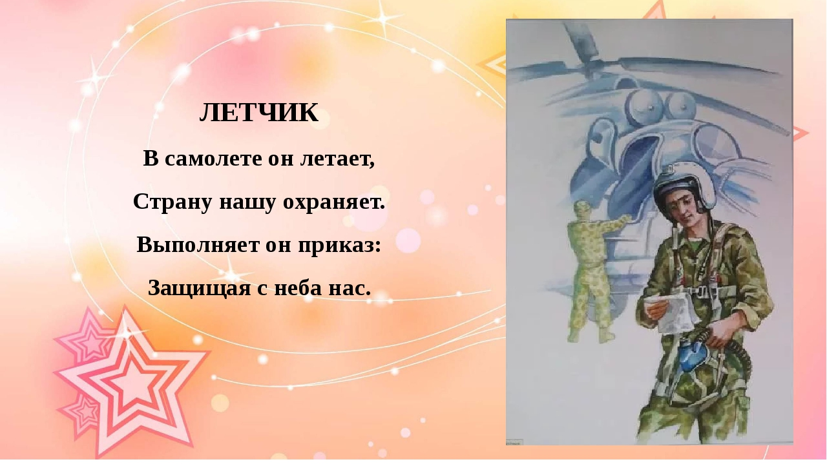

Slide 10
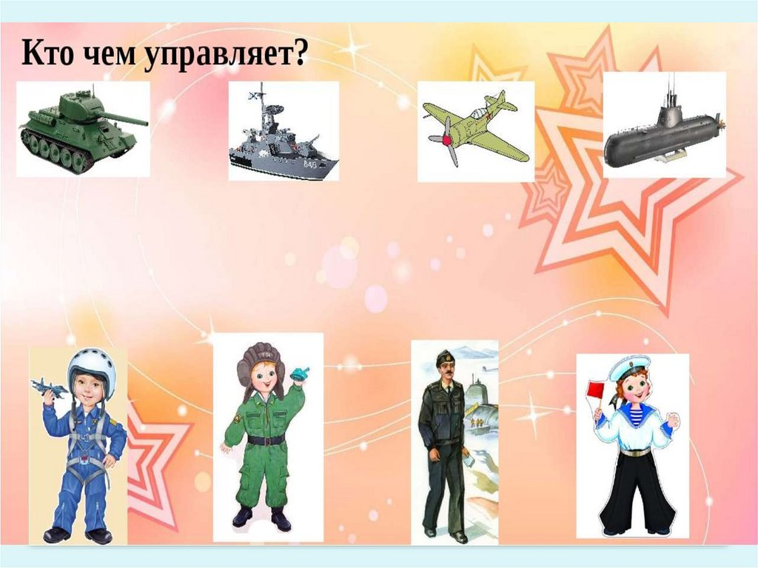

Slide 11


